Slide 1
Mathematik 8 Abels

Slide 2
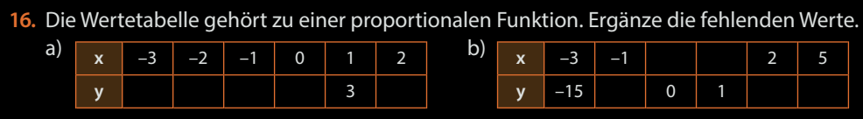

Slide 3
Steigung

Slide 4
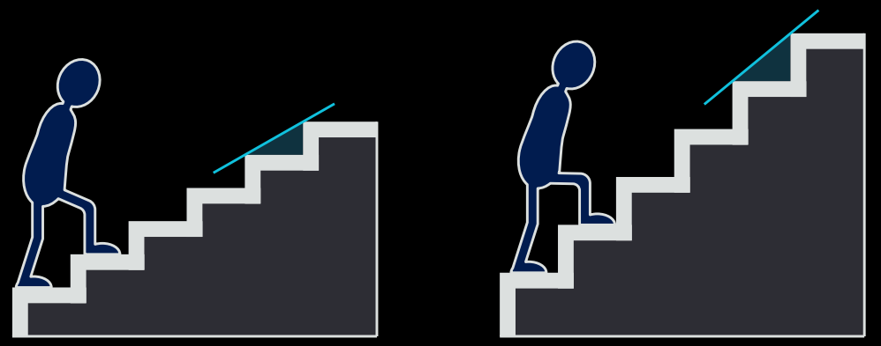
Welche Treppe ist steiler?
Wie könnte man mit einer Zahl beschreiben, wie steil eine Treppe genau ist?

Slide 5
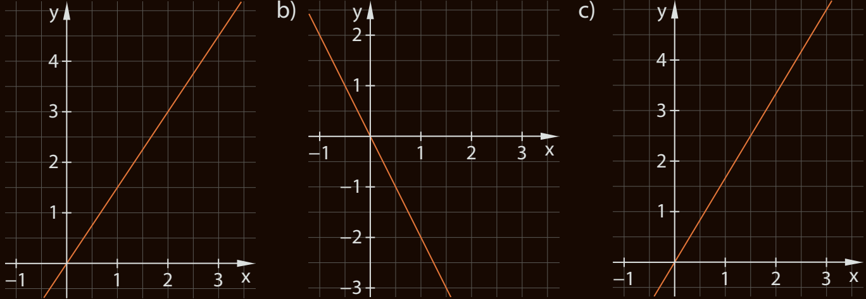

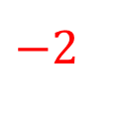
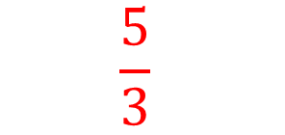

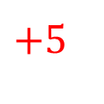

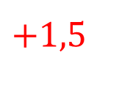



Proportionalitätsfaktor
=
Steigung
Steigung
$$y=m⋅x$$
$$y=\frac{5}{3}⋅x$$
$$y=1,5⋅x$$
$$y=−2⋅x$$
$$1$$
$$+5$$
Steigungs-
dreieck
$$−2$$
$$+1,5$$
$$1$$
$$3$$

Slide 6
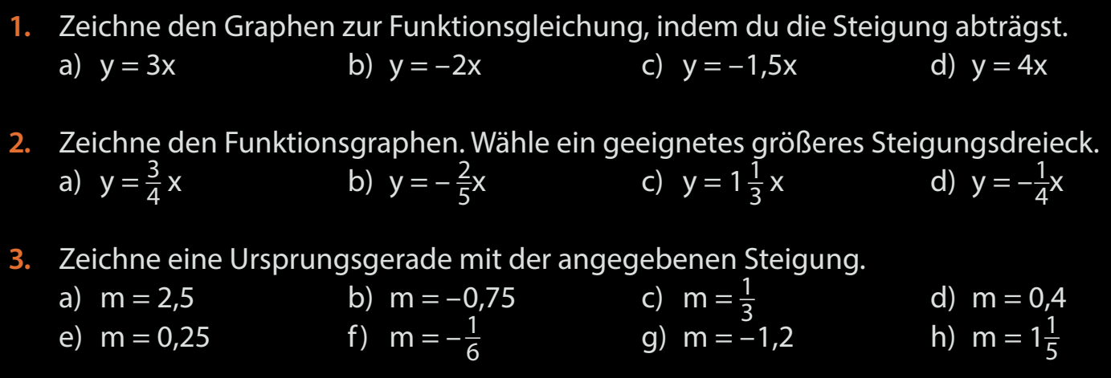
Fun156

Slide 7
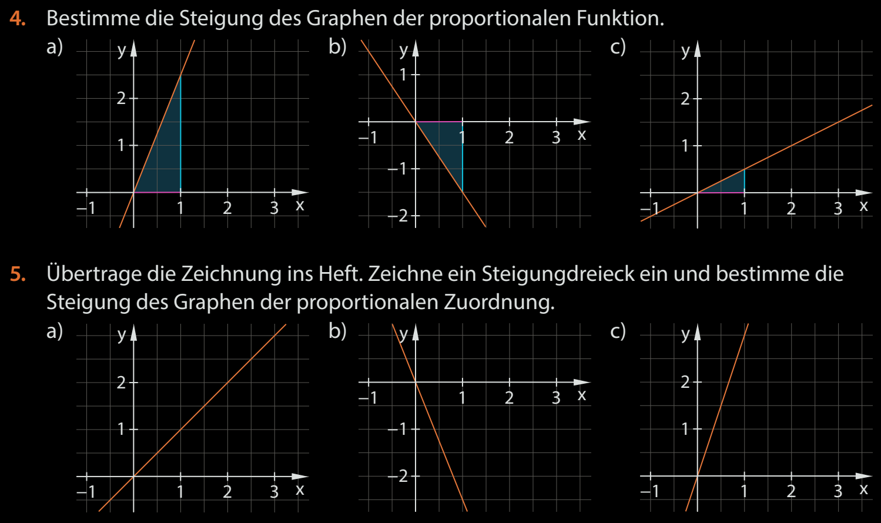
Fun157

Slide 8
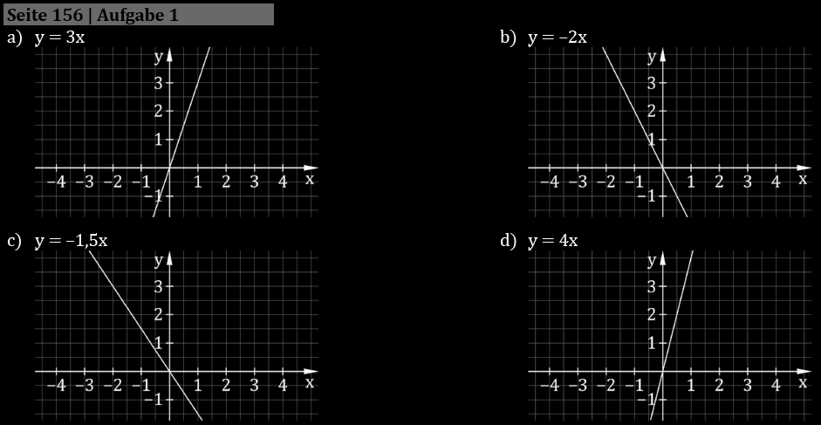
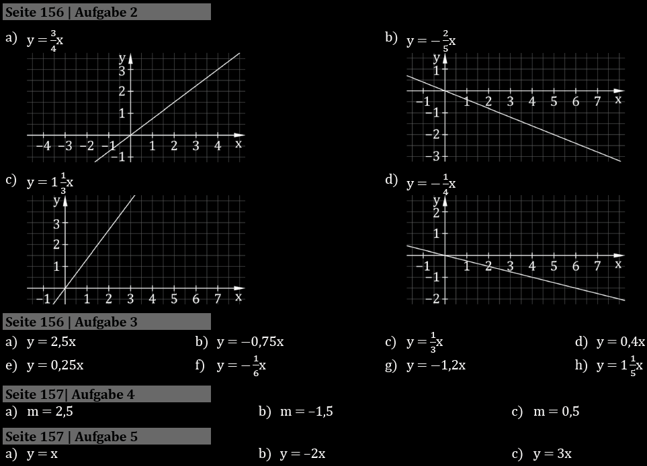
Fun156,157

Slide 9
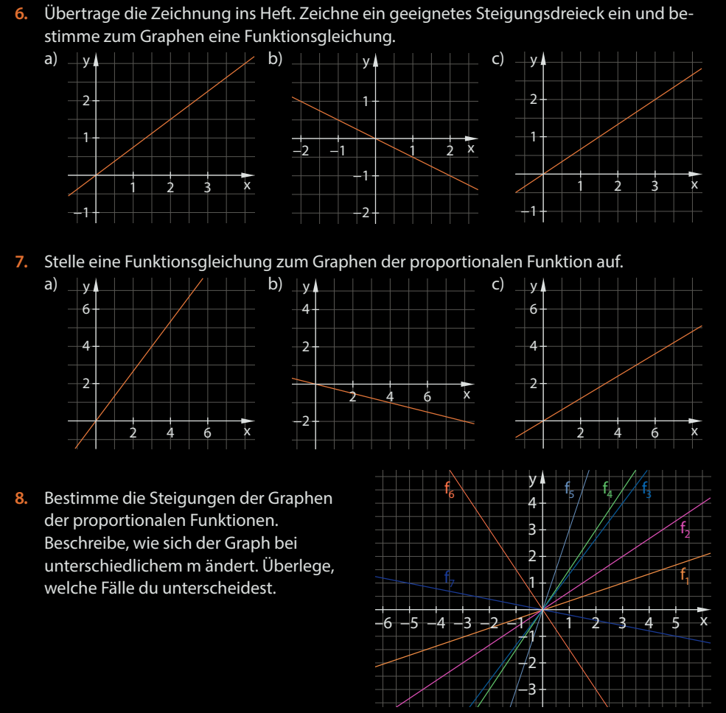
Fun158

